Slide 1

精益求精，有的放矢
——谈中考一轮复习的试题选择和研磨
大良顺峰初级中学 贾海辉
2025年2月19日

Slide 2



内容
分为课堂、课后作业、检测三部分
学情以顺峰中学2025届平行班为参照
以七年级下册一轮复习为例

Slide 3
一、课堂
七年级下册第一单元
隋唐时期：繁荣与开放的时代

Slide 4
2022年新课标
1.5 隋唐时期（繁荣与开放的时代）、五代十国时期
通过了解隋朝的兴亡、“贞观之治”与“开元盛世”，知道隋朝速亡和唐朝兴盛的原因；
了解科举制度创建、大运河开通、文成公主入藏、鉴真东渡、玄奘西行等史事，从制度、经济、文学艺术、民族交往、中外文化交流等方面认识隋唐王朝在世界历史上的重要地位；
通过了解“安史之乱”后藩镇割据和五代十国的局面，认识唐末五代的社会危机。

Slide 5
选取讲解重点
隋朝的三大历史贡献
唐太宗与贞观之治、唐玄宗与开元盛世
盛唐气象的具体表现
区分民族关系与中外关系
安史之乱与藩镇割据

Slide 6
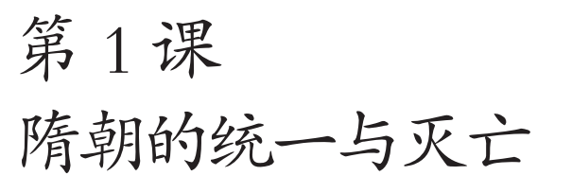
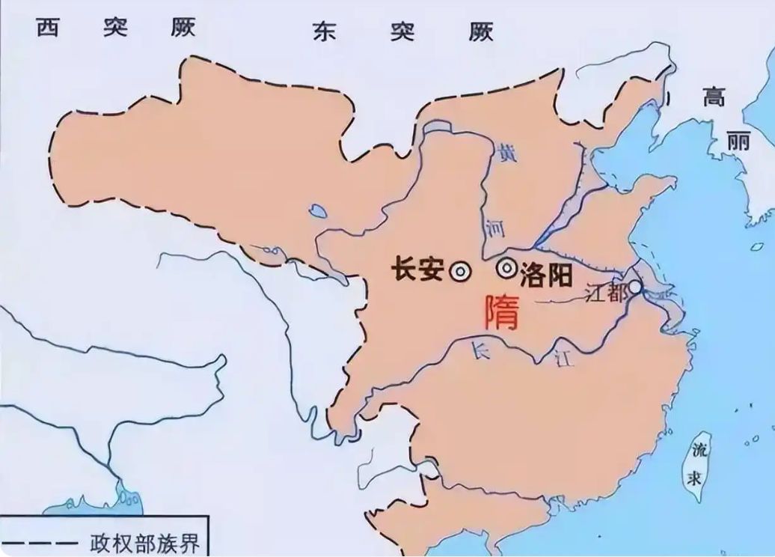
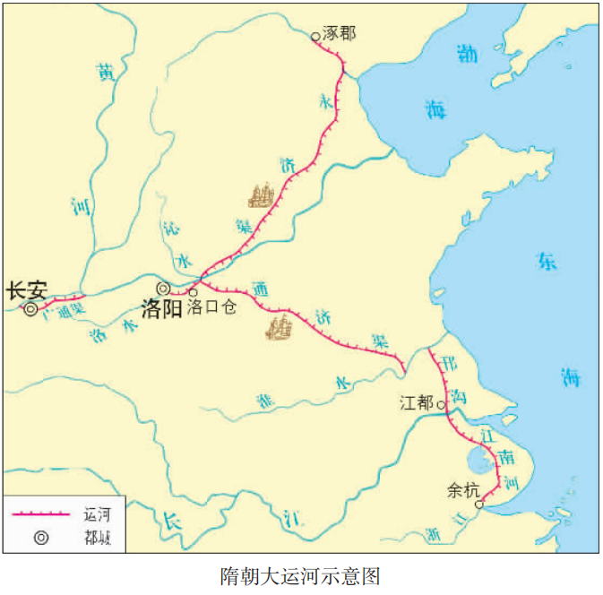
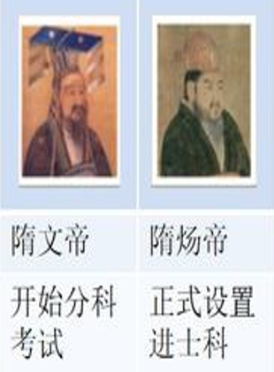
根据图片，概括隋朝的三大历史贡献。
统一南北；开通大运河；创立科举制。

Slide 7
6.（2020·广东）白居易在《隋堤柳》中写道：“西自黄河东至淮，绿阴一千三百里……上荒下困势不久，宗社之危如缀旒。”与诗句描绘相关的是（ ）
A. 贞观之治 B. 大运河开通
C. 安史之乱 D. 隋朝的统一
B

Slide 8
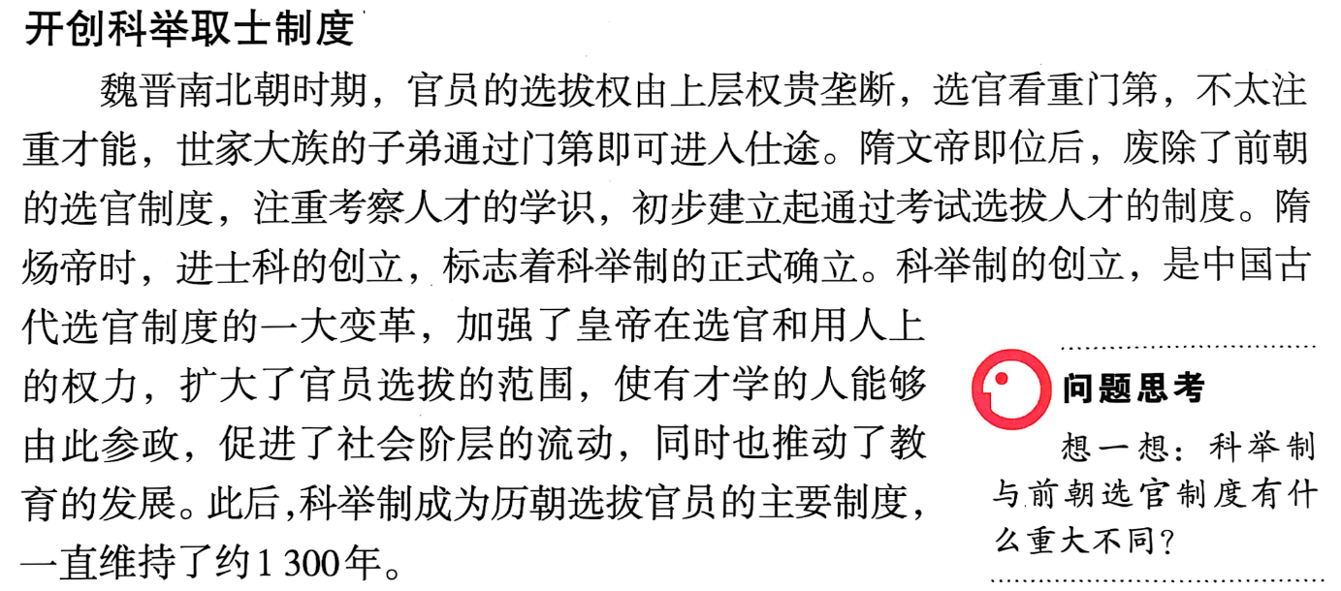
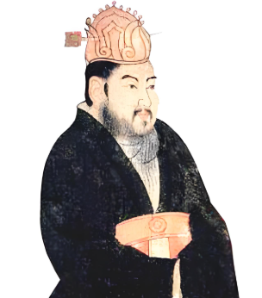
九品中正制
科举制的影响
隋炀帝杨广
——七下课本第3页

Slide 9
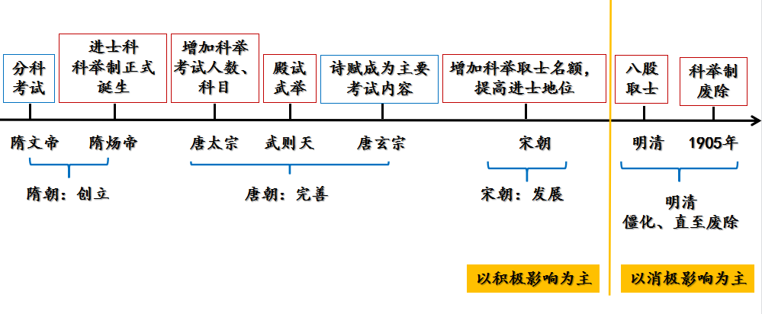
给以上材料归纳一个主题。
科举制的演变史

Slide 10
3．《中华文明史》指出，科举制度的积极意义之一，在于使得少数在竞争中脱颖而出的下层人士得以参政，影响到文官队伍的整体素质与结构。这表明科举制度
A．导致文官地位超过武官
B．消除了人们的门第观念
C．促进了社会阶层的流动
D．营造了浓厚的读书风气
C

Slide 11
3.与过去官员大多出身于门阀士族不同，唐律规定，未触犯律法的身家清白之人，都可以参加科举。这使得广大寒门子弟有机会通过考试获取功名，跻身统治阶层。这说明唐代科举制 （ ）
A. 扩大了政权的统治基础 B. 门阀士族不得入仕
C. 加强了对官员们的控制 D. 只以考试选拔人才
A

Slide 12
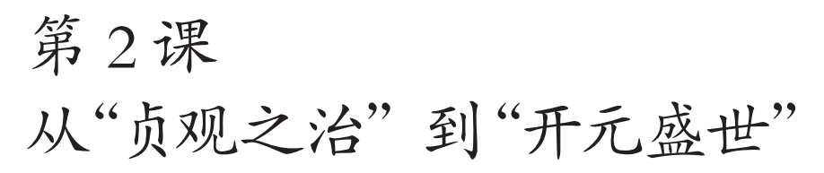
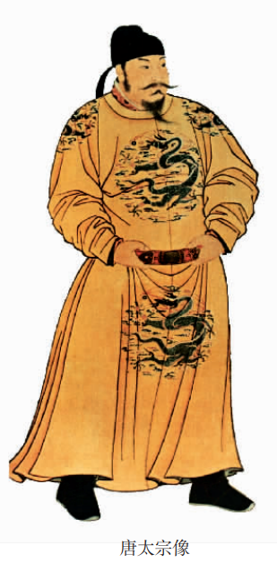
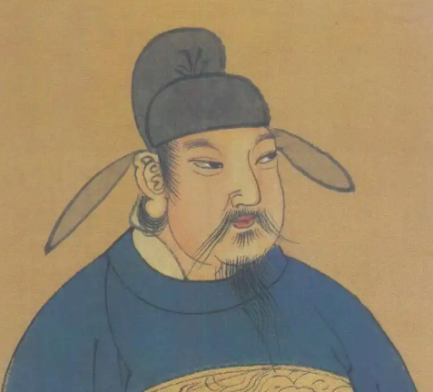

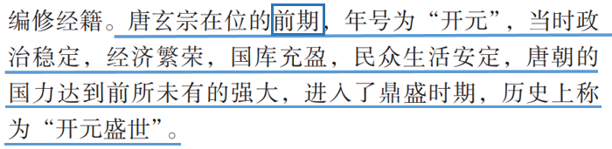
唐玄宗

Slide 13
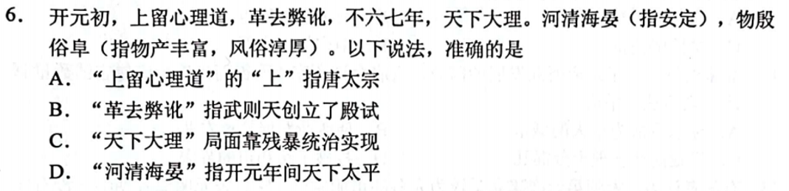
唐玄宗
D

Slide 14
唐太宗说：“吾为官择人，唯才是与。苟或不才，虽亲不用”，“如其有才，虽仇不弃”。这说明他
A.用人唯贤，不拘一格
B.体恤百姓，以民为本
C.科举取士，选拔官员
D.制定法律，减省刑罚
A

Slide 15
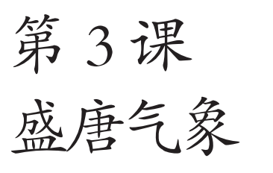
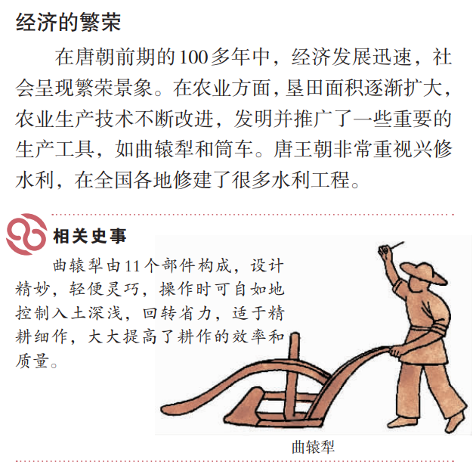
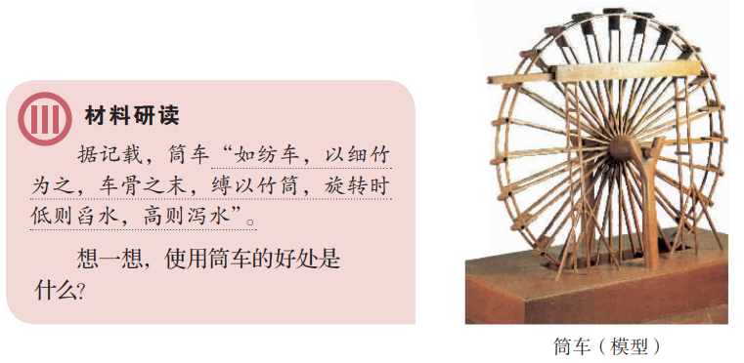
盛唐气象有哪些具体表现？
①
——七下课本第11页

Slide 16
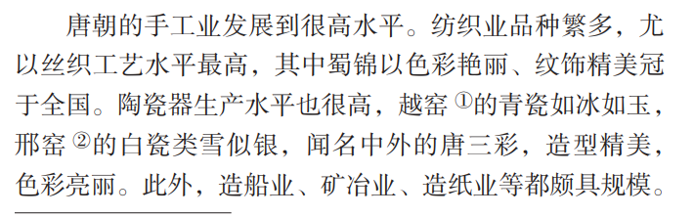
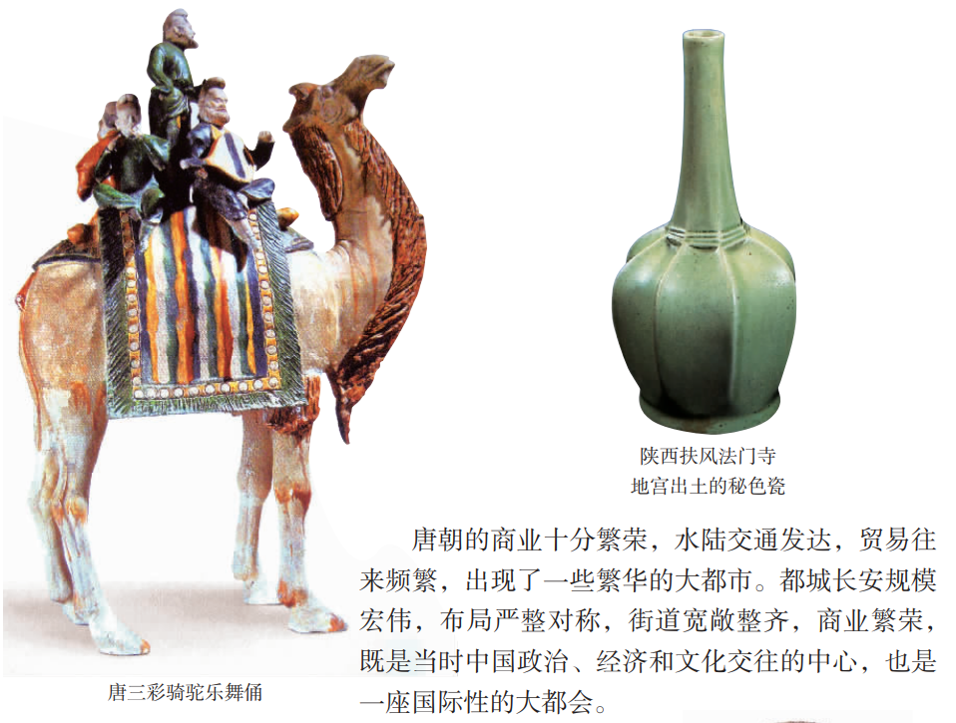
“唐三彩骑驼乐舞俑”有何历史文化价值？
这是一手史料，也是实物史料，对于研究唐代的手工业发展、中外交流（民族交融）具有重要的史料价值。
——七下课本第13页

Slide 17
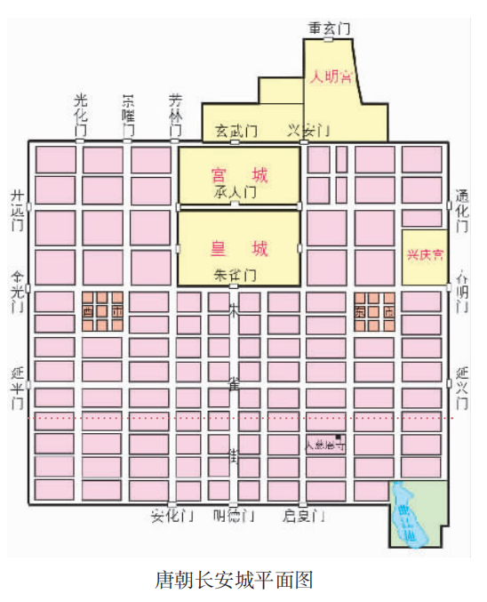
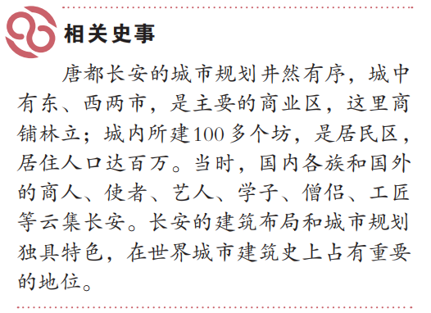
根据《唐朝长安城平面图》和“相关史事”，归纳唐朝长安城的主要特点？（4分）
布局齐整；坊市分开。
——七下课本第13页

Slide 18
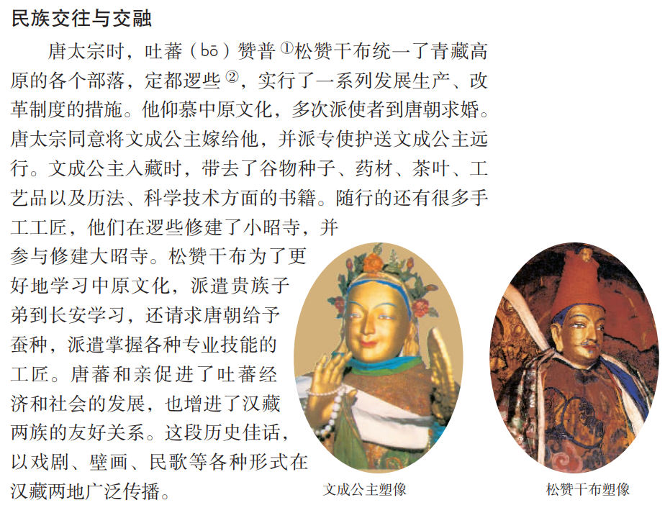
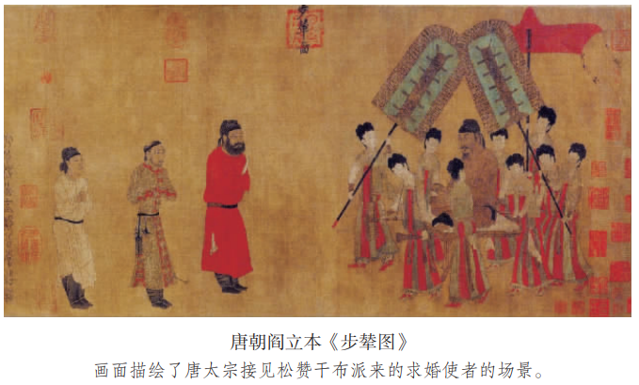
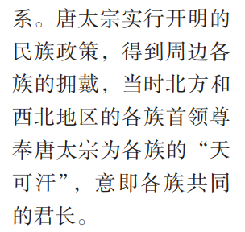
②

Slide 19
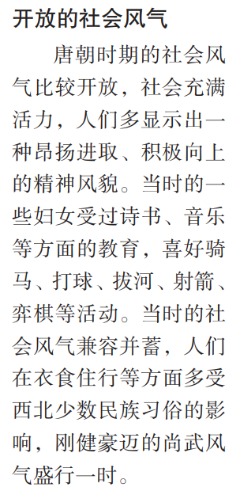
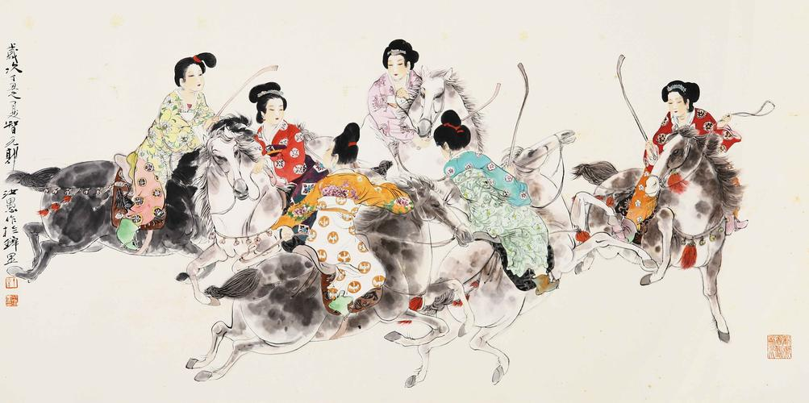
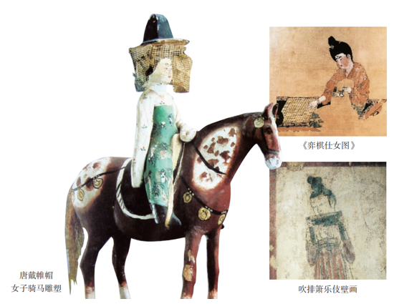
③
——七下课本第15页

Slide 20
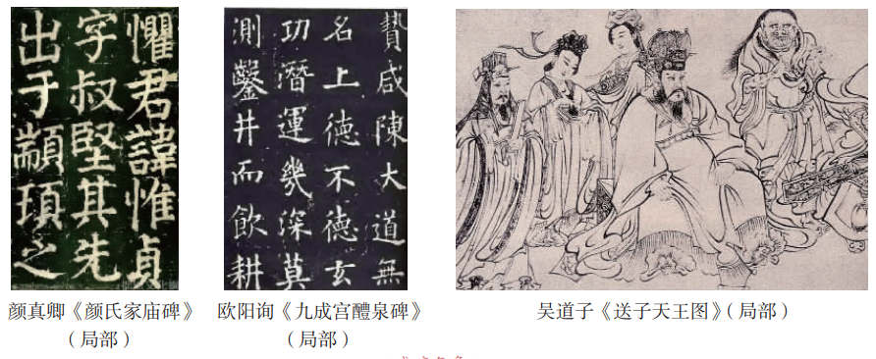
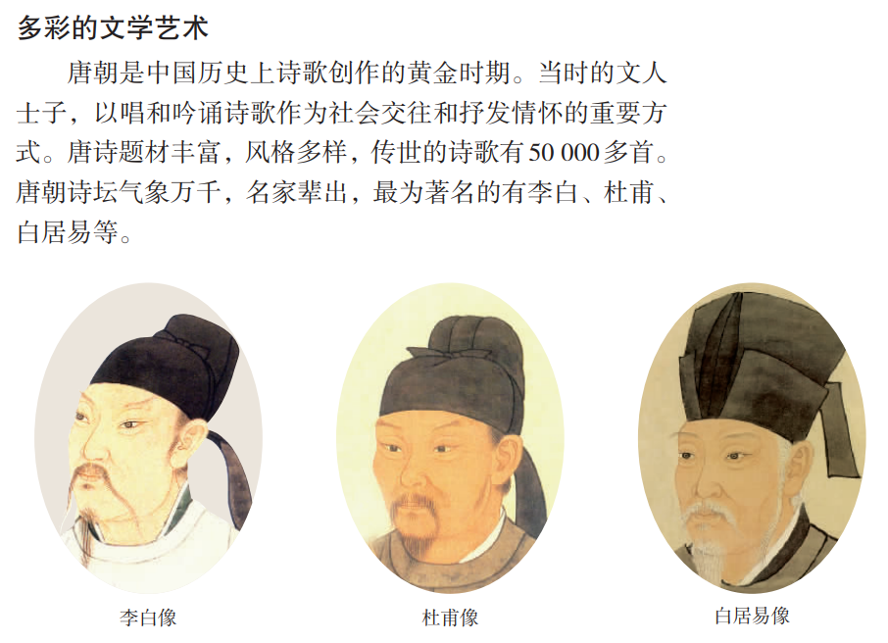

④

Slide 21
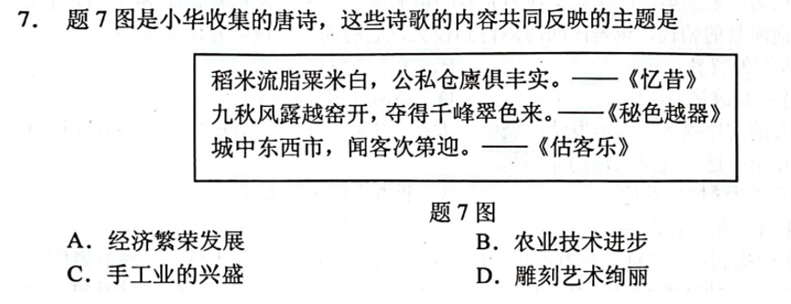
农业：
手工业：
商业：

Slide 22
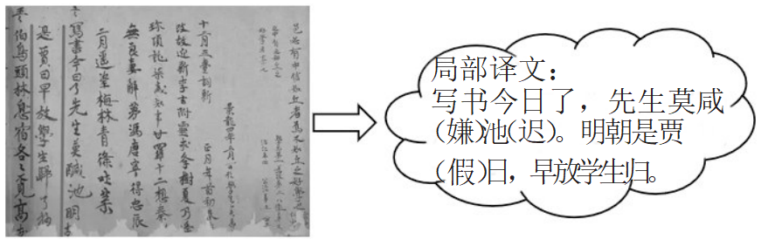
9.（2024·乐山）唐朝时期，汉文在西域已成为一种盛行的语言文字。下图是新疆地区出土的唐代文书（局部），文书长538厘米，宽27厘米，内容是当地12岁学童卜天寿抄写的《论语》《千字文》及创作的诗歌等。材料反映了
A. 中原地区政局稳定
B. 民族交往交流交融
C. 西域商品经济发达
D. 海上贸易高度繁荣
B

Slide 23
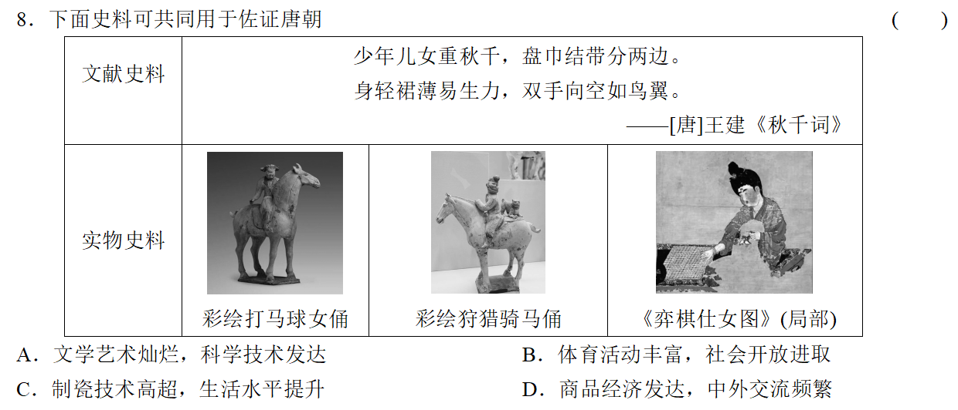

Slide 24
7.（2020·广东）唐太宗时期增订完成“十部乐”，分别为燕乐、清商乐、西凉乐、扶南乐、高丽乐、龟兹乐、安国乐、疏勒乐、康国乐、高昌乐。这体现出唐代 （ ）
A. 皇帝安于享乐 B. 奢靡之风盛行
C. 文化兼容并包 D. 尚武风气流行
C

Slide 25
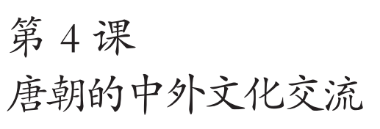
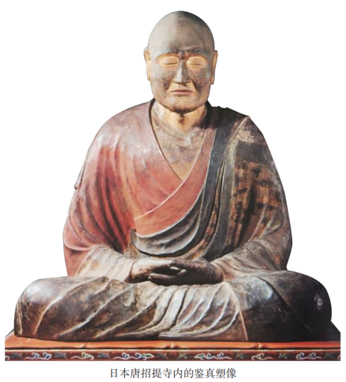
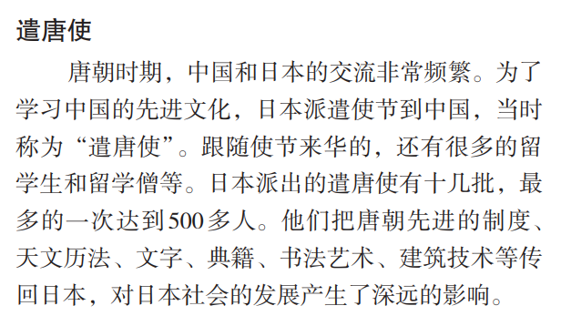
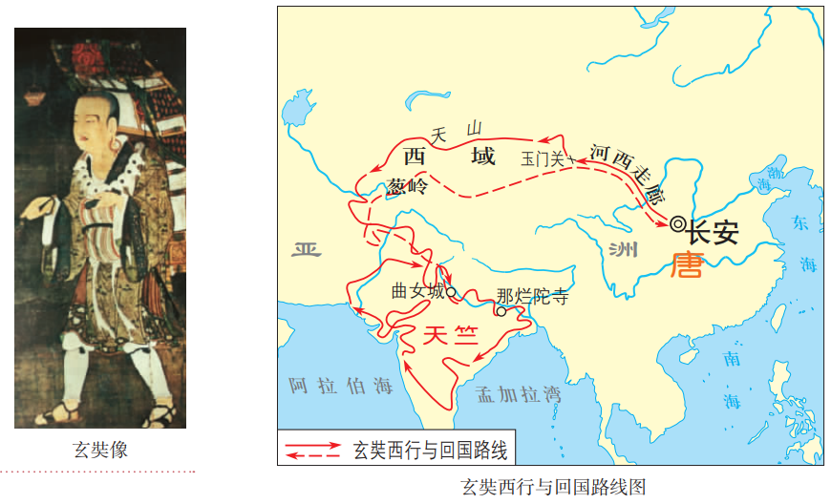

Slide 26
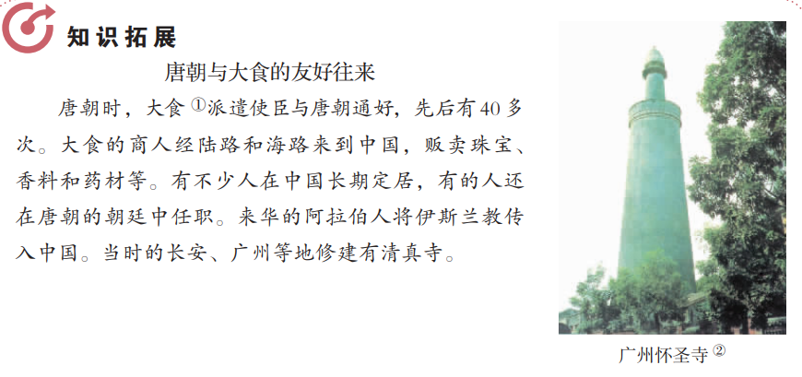
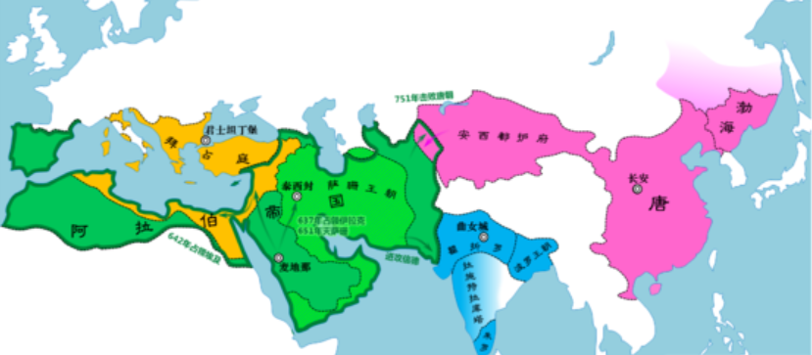
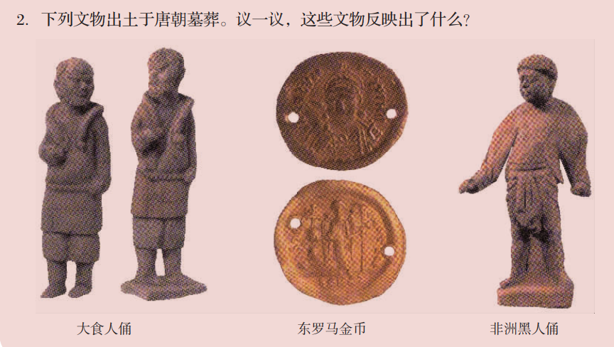

公元六到八世纪，在亚欧大陆上，有三个大的帝国正处于兴盛时期，分别是拜占庭帝国、阿拉伯帝国和大唐帝国。
唐朝和阿拉伯帝国、拜占庭帝国、非洲存在贸易往来或经济文化交流。
——七下课本第22页

Slide 27
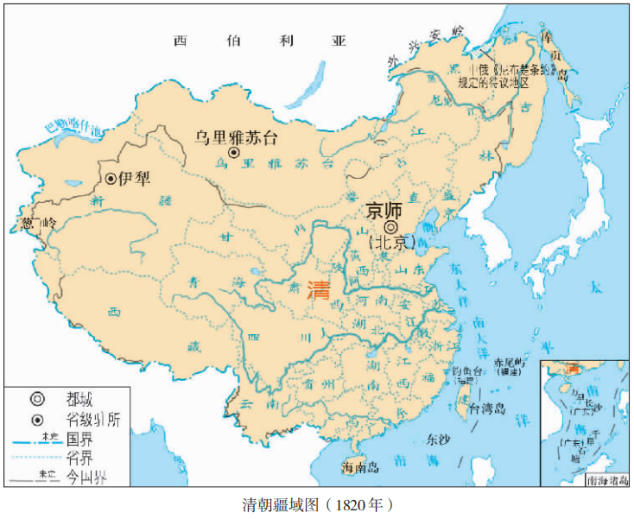
重点：如何区别民族关系与中外关系？
我们是拿清朝完成统一以后,帝国主义侵入中国以前的清朝版图,具体说,就是从18世纪50年代到19世纪40年代鸦片战争以前这个时期的中国版图作为我们历史时期的中国的范围。
——谭其骧《历史上中国的范围》

Slide 28
重点：如何区别民族关系与中外关系？
民族关系是对内的，是指中国内部不同民族的交往。
比如唐朝文成公主入藏、北宋与辽的和战、金与南宋的对峙、岳飞抗金、文天祥抗元……站在今天的视角看，这都属于中国内部的民族互动。
中外关系是对外的，是中国人与外国人的交往。
比如唐朝玄奘西行、鉴真东渡；元朝马可·波罗来华；明朝郑和下西洋、戚继光抗倭；清朝闭关锁国……

Slide 29
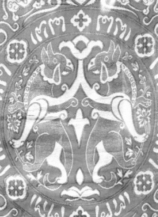
11.（2024·郑州测试）下图是大唐西市博物馆馆藏文物——唐对格利芬织锦，该织锦以两个背向回首的格利芬（古希腊传说中的神兽）为团窠（一种纹饰）内饰。团窠间缀有古波斯文字，具有鲜明的波斯风格。这一文物可以用来研究唐朝 （ ）
A. 农业生产技术的发展
B. 中外文化的交流融合
C. 与少数民族间的交往
D. 动物文化的丰富多样
B

Slide 30
14．右图是唐懿德太子墓壁画《胡人牵猎豹图》。猎豹是北非和阿拉伯半岛的猫科动物，它们被粟特人带到唐朝，是皇室用于狩猎的重要工具。《胡人牵猎豹图》的出土有利于了解唐朝( )
A．政治腐败的现象
B．思想文化的繁荣
C．民族关系的发展
D．中外交往的表现
D

Slide 31
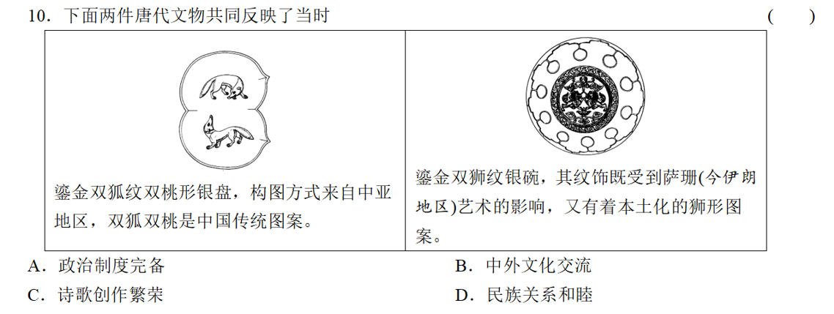
B

Slide 32
（2022年四川广元）考古学家在一处唐代墓葬发掘中，发现墓中有大食人俑、非洲黑人俑，以及大量产自东罗马、波斯、阿拉伯等国的金银币。这些出土文物可以印证唐代
A．文学艺术多姿多彩 B．中外贸易往来频繁
C．社会风气渐趋保守 D．生产技术领先世界
B

Slide 33
A
13．据下图可知，当时唐朝( )
A．实行开放的对外政策 B．是诗歌创作的全盛期
C．奉行开明的民族政策 D．尚武的风气盛行一时
《全唐诗》目录(摘录) 送金少卿副使归新罗 张 籍 送新罗人及第归 贯 休 哭晁衡 李 白 同崔载华赠日本聘使 刘长卿 天竺国胡僧水晶念珠 无名氏

Slide 34
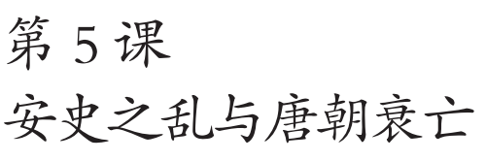
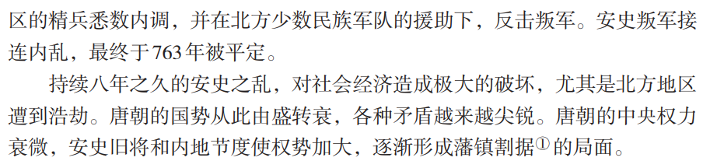
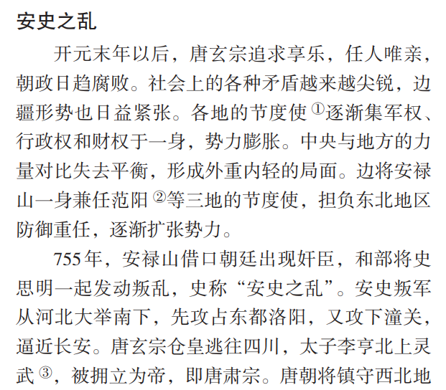
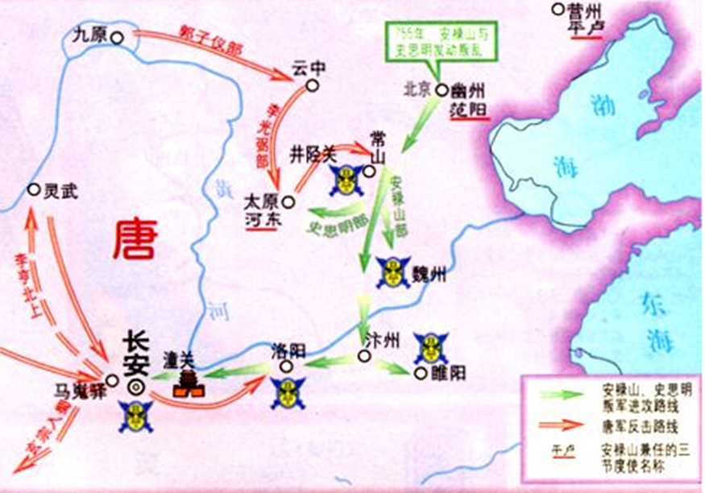
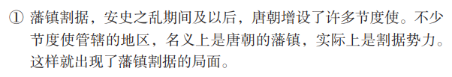
安史之乱示意图

Slide 35
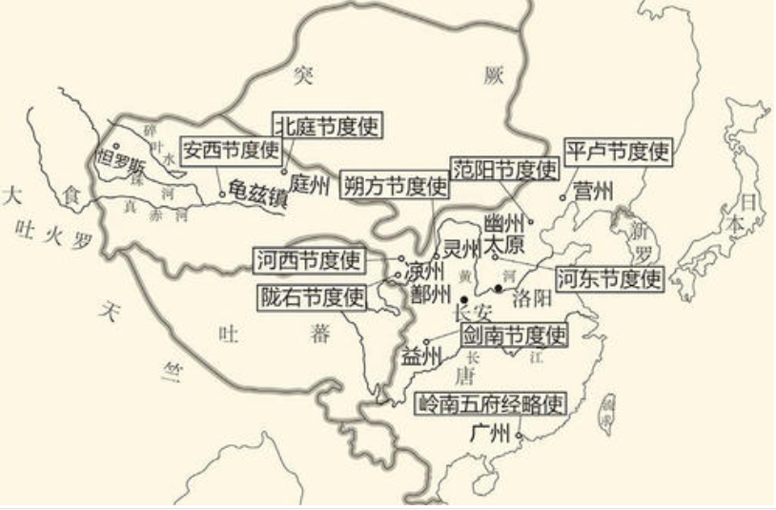
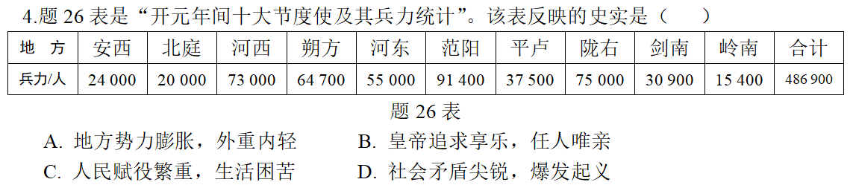
十大节度使基本都分布在边疆
A

Slide 36
1、（2022年甘肃天水）“限于当时的国力，节度使很少得到中央政府的津贴，必须由自己在防区内自给自足地筹措招兵买马、屯粮制械的费用。这种做法的负面效应是明显的，节度使对中央政府的离心力日渐增大。”这直接导致了
A. 八王之乱 B. 安史之乱
C. 官吏冗余 D. 宦官专权
B

Slide 37
（2024·广东珠海斗门模拟）有学者把唐代藩镇划分为河朔割据型、中原防遏型、边疆御边型、东南财源型。当时的48个藩镇中，北方的河朔割据型有7个，为朝廷提供财源的东南财源型有9个。唐代藩镇的这种分类说明
A.中央集权有所强化
B.北方局势更为动荡
C.民众生活环境恶化
D.唐朝统治基本瓦解
B

Slide 38
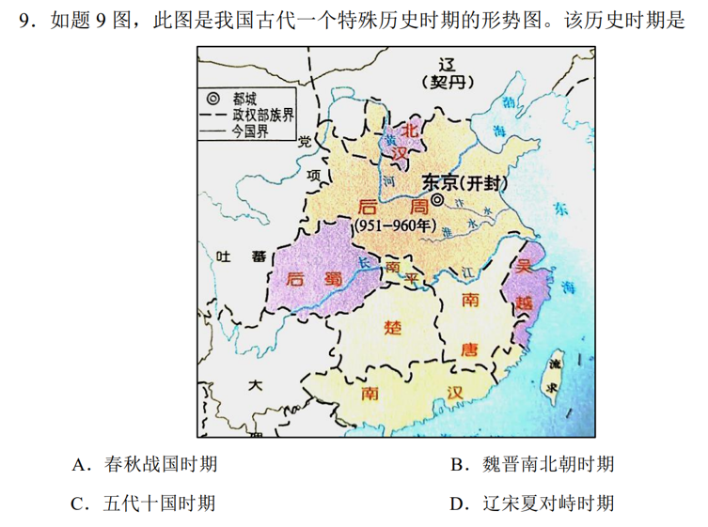
C

Slide 39
第二单元选取的重点
1.三段历史时期的划分：
（1）辽、北宋、西夏的并立：澶渊之盟
（2）金、南宋、西夏的对峙：岳飞抗金
（3）元朝的统一：文天祥抗元
2.北宋强化中央集权和重文轻武的政策。
3.中国古代经济重心的南移。
4.元朝的行省制度和对边疆的管辖。
5.宋元时期的都市生活和科技文化成就。

Slide 40
第三单元选取的重点
明清加强君主专制的措施
明清的对外交往
明清的科技、建筑与文化成就
清朝的边疆治理
明清时期的全球性经济互动

Slide 41
二、课后作业
历史两次布置作业时间：
周三20分钟、周末

Slide 42
2020-2024广东中考综合题
2020年中考历史综合题
31.（1）材料一为两种不同类型的史料，提取其中可以相互印证的历史信息。（4分）
（2）根据材料二，指出影响历史人物评价的因素（至少两个）。（4分）
（3）根据材料三并结合所学知识，说明梁启超写作此文的时代背景。（4分）
32.（1）根据材料一，概括1898年京师同文馆所译书目的特点。这反映了怎样的时代需求？（4分）
（2）根据材料二，与传统的“天朝”观念相比，《最新地理教科书》对世界的认识发生了什么变化？用材料中的信息加以说明。（4分）
（3）根据材料三并结合所学知识，简要说明这类教科书的时代意义。（4分）
（4）综合以上三则材料，谈谈你对教科书的认识。（2分）
33.（1）根据材料一并结合所学知识，从1、2、3组英语新词中任选一组，指出该组新词的出现与哪一重大历史事件相关，并结合史实加以简单说明。（6分）
（2）根据材料二并结合所学知识，简要分析英国英语“地理平台语言霸权地位”确立的主要原因。（6分）
（3）根据材料三所述英语翻译中存在的问题，谈谈你对语言文化交流的认识。（2分）
2021年中考历史综合题
31.（1）根据材料一，指出称“胡”的民族具体有哪些？分析“胡”由北族通称变成仅指西域人的原因。（4分）
（2）提取材料二中可以相互印证的历史信息。（3分）
（3）根据材料三并结合所学知识，简述五代宋初“胡”“汉”观念有何变化？（3分）
32.（1）根据材料一指出辛亥革命的不足之处，并结合所学知识分析毛泽东撰写这两篇文献的时代背景。（4分）
（2）根据材料二，概括社论表达的共同主张，并结合所学知识简述中国共产党为此做了哪些重要努力？（6分）
（3）根据上述材料并结合所学知识，指出中国共产党为完成“孙中山先生未竟的革命事业”取得了哪些伟大成就？（4分）
33.（1）根据材料一，任选一座城市并结合相关史实说明其堪称博物馆的理由。（6分）
（2）根据材料二并结合所学知识，谈谈法国大革命对巴黎第一批博物馆诞生所起的作用。（6分）
（3）根据材料三，任选两个或两个以上资源自拟一个主题，围绕这一主题说明西安的历史文化价值。（4分）
2022年中考历史综合题
31.（1）根据材料一，指出中国古代人口分布变化的总体趋势。（4分）
（2）根据材料二并结合所学知识，任选一个项目，说明其如何促进宋代南方农业发展。（6分）
（3）结合所学知识，指出促进宋代南方经济发展的其他因素。（4分）
32.（1）根据材料，指出标志着推翻帝国主义、封建主义和官僚资本主义统治的历史事件。（2分）
（2）选择材料中至少两个相互关联的事件，提炼一个观点，并结合所学知识加以论述。
（10分。要求：参考示例，观点明确，史论结合，条理清楚。）
33.（1）根据材料一并结合所学知识，指出近代自然科学在欧洲兴起的主要因素。（4分）
（2）根据材料二，说明表中三人被视为近代自然科学代表人物的理由：结合两次工业革命的史实，简述科学技术在生产领域引发的重大变化。（6分）
（3）综合上述材料并结合所学知识，你认为近代自然科学倡导的是什么精神。（4分）

Slide 43
2020-2024广东中考综合题
2023年中考历史综合题
31.(1)从材料一中选择一个案例，结合所学知识提炼其反映的历史信息。(4分)
(2)根据材料二，指出自秦至宋元时期岭南建筑的发展变化，并结合所学知识简述变化的历史原因。(6分)
(3)选择一处上述材料之外你熟悉的中国历史建筑，说明其历史文化价值。(4分)
32.(1)根据材料一并结合所学知识，指出1928-1931年中国进出口贸易的变化及其背景。 (6分)
(2)根据材料二，指出这一时期中国对外贸易的发展趋势，并结合所学知识对其进行合理解释。(6分)
(3)数据是史料的表现形式之一，也是历史研究的重要依据和支撑。在探究历史过程中，对数据的使用应注意什么?(2分)
33.(1)根据材料一并结合所学知识，分别指出导致图中①、②人口迁移的主要历史原因。 (4分)
(2)对比材料二中两幅地图的变化，从以下三个角度中任选一个或自定观察角度， 提炼一个观点，结合所学知识并用具体史实加以阐释。(8分。要求：观点明确， 史论结合，论证合理，条理清楚)
观察角度：(I)疆界领土 (Ⅱ)国际关系 (Ⅲ)政权更迭
2024年中考历史综合题
31.(1)根据材料一并结合所学知识，指出上述书写材料的共同局限，以及突破该局限的中国古代重大发明。(4分)
(2)根据材料二并结合所学知识，分析宋代图书事业兴盛的原因。(6分)
(3)根据材料三，概括明清科技类图书的新特点。(4分)
32.(1)根据材料一并结合所学知识，指出1937年中国留学生回国潮发生的历史背景，以及其体现的时代精神。(6分)
(2)根据材料二，概括20世纪70—80年代初中国公派留学生情况的变化， 并结合所学知识分析产生变化的原因。(8分)
33.(1)在第二、三、四组中任选一组，帮该小组撰写一份简要的研究报告。
(要求：标明研究角度，结合素材信息和所学知识简要说明研究思路， 结论明确)(8分)
(2)除上述各小组的研究角度之外，再为他们提供两个研究角度。(4分)
我们可以发现什么？
1.小题总数量减少
2.每小题分值增长
3.小题至多两小问，给出总分，学生要自行分配分值。
4.归纳常见问法

Slide 44
2020-2024年广东省中考历史综合题的典型问法
（1）指出……的时代背景？
（2）概括…的新特点？并结合所学知识分析其原因。
（3）选择一个建筑/文物，说明其历史文化价值？
（4）根据材料一，指出…发展趋势，并结合所学知识分析其原因/影响？
（5）根据材料二，说明……的理由。并结合……的史实，简述……
（6）根据材料三，任选……，并结合相关史实说明……理由。
（7）提取材料一中可以相互印证的历史信息。（找共同点）
（8）对……有什么认识？
（9）结合……的史实，简述……引发的重大变化。
（10）从材料一中选择一个案例，结合所学知识提炼其反映的历史信息。
（11）根据材料二，指出……发展趋势，并结合所学知识对其进行合理解释。
（12）促进……的主要因素有哪些？
（13）观点论述题/撰写研究报告（有范例）。
（14）指出导致……的主要历史原因/分析……的原因？
（15）说说……的历史文化价值。

Slide 45
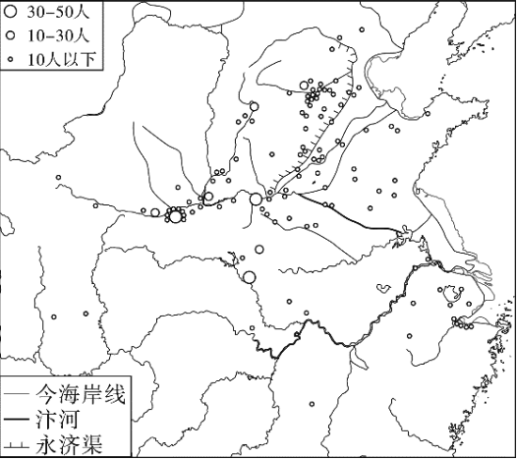
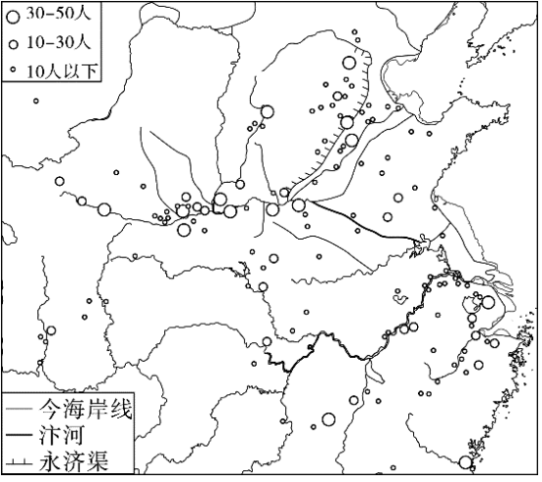
综合题举例
1.材料
——摘编自陈正祥《中国历史文化地理》
根据材料并结合所学知识，概括唐代前期到后期进士籍贯的变化趋势，并分析出现这种变化的原因。（6分）
图一 唐代前期的进士籍贯分布（局部）
图二 唐代后期的进士籍贯分布（局部）

Slide 46
根据材料并结合所学知识，概括唐代前期到后期进士籍贯的变化趋势，并分析出现这种变化的原因。（6分）
变化趋势：①南方进士人数增多；②南北方进士人数差距在缩小。（一点2分，共4分）
原因：唐朝中期经济重心开始南移，推动文化重心南移，因此南方进士人数增多。（2分）

Slide 47

（1）根据材料一并结合所学知识，概括唐朝对外交流的特点和长安在对外交流中的地位。（6 分）
（1）特点：海陆并举；范围广泛；双向交流；形式多样（内容丰富）。（一点2分，共4分）
地位：陆上丝绸之路的东方起点；国际大都会；中外文化交流的中心。（任答一点得2分）

Slide 48

（2）特点：布局严整；坊市分开；市场管理有严格限制；设商业管理机构。（一点2分，共4分）
不同：西市商铺更加密集；有外国人、少数民族客商经营的店铺。（任答一点得2分）

Slide 49
（3）综合上述材料并结合所学知识，指出长安城反映的时代风貌。（4分）
繁荣与开放；
政治稳定、国家统一；
经济繁荣；
民族关系融洽；
对外交往活跃；
文化上兼收并蓄、自信包容；等等。
（任答一点得2分，共4分）

Slide 50

14.（1）文物①：从沉船船舱结构复杂可知，南宋造船业比较发达。（2分）
文物②：从船上携带大量白银货币可知，南宋时期商业和海外贸易兴盛。（2分）
文物③：从中国海船上有伊斯兰风格带绔可知，南宋与阿拉伯地区存在贸易往来和文化交流。（2分）
文物④：从船内瓷器众多，且来自江南景德镇等各个窑可知，南宋时期江南景德镇制瓷业发达，并出口海外。（2分）

Slide 51
如何研究：①寻找相关的文献史料；②采用现代科技对文物进行进一步分析；③从其他相关文物中寻找线索；等等。（任答一点得2分）

Slide 52

特点：①对外贸易范围比较广；②航线均由广州始发，经过澳门；③出口商品以手工业产品为主，种类丰富；④白银大量输入；等等。（任答一点得2分，共4分）
原因：①新航路开辟以来世界市场逐渐形成；②澳门被葡萄牙人租借，成为殖民据点；③清朝闭关锁国，只开放广州一处作为对外通商口岸；④明清封建经济的繁荣；等等。（任答一点得2分，共4分）

Slide 53
三、检测
年级每两周组织一次统测。
由于市一模要考6本书，所以检测的范围要扩大。

Slide 54
广东省中考的命题特点
1.命题形式：给出新材料、创设新情境。
2.减少简单考查机械记忆能力的题型，提高探究性、开放性、综合性、创新性题型的比例。
3.基础知识都是融入材料和选项中进行考察的。
4.旨在考察历史学科五大核心素养：唯物史观、时空观念、史料实证、历史解释、家国情怀。

Slide 55
广东省中考的题型分布
2020-2024年广东省中考选择题的题型分布情况
 | 新材料题 | 归纳主题 | 相互印证类 | 历史解释类 | 纯基础类 | 图表题
2020年 | 22 | 0 | 0 | 8 | 0 | 7
2021年 | 27 | 0 | 0 | 3 | 0 | 8
2022年 | 22 | 0 | 0 | 5 | 3 | 5
2023年 | 20 | 1 | 0 | 7 | 2 | 5
2024年 | 18 | 0 | 2 | 9 | 1 | 9

Slide 56

历史解释类题目举例

Slide 57



Slide 58



Slide 59
常见错误选项设置
（1）绝对化表述
（2）知识性错误
（3）与材料无关
（4）故意拔高（证据不足）
（5）仅部分有关、片面的

Slide 60
其它学生错误率高的题型
1.跟地图有关的
2.古文
3.材料内容涉及到多个层次的
4.材料或选项中含有陌生名词、概念的
…………

Slide 61
小结
一轮复习题目的选择和研磨“三步曲”：
一是课堂上精挑细选知识点和相应题目，讲练结合。
二是课后作业做好筛选，尤其是综合题。
三是出好测验卷，依据中考真题的试卷结构和题型分布细细打磨。

Slide 62


顺峰中学初三历史备课组
成员：白建元、郭庆华、冯丽条、陈剑洪、徐晶、马敏婵、贾海辉

Slide 63


敬请各位批评指正！欢迎交流！
贾海辉18025985238（微信同号）

